Slide 1
«Поздравляем выпускников»
Краткосрочный проект воспитатель Бекирова Кристина Сергеевна

Slide 2
ЦЕЛЬ: формирование интереса и чувства сопричастности к событиям, которые происходят в детском саду. ЗАДАЧИ: -воспитывать внимание и любовь к окружающим; -стремление преподносить подарки, сделанные своими руками; -вызывать эмоционально-положительное отношение к праздникам; - развивать умение сотрудничать друг с другом; -воспитывать чувство коллективизма.

Slide 3
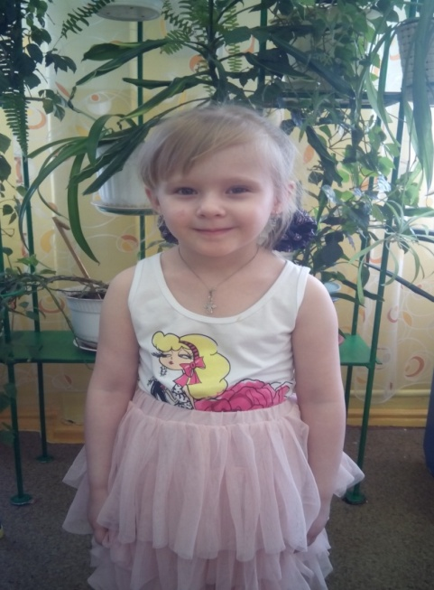
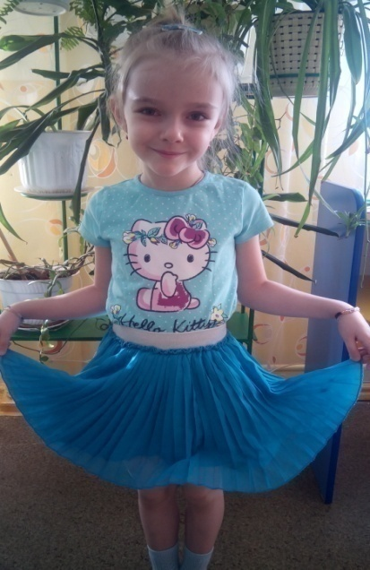
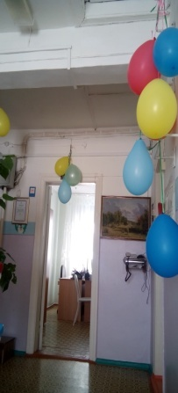
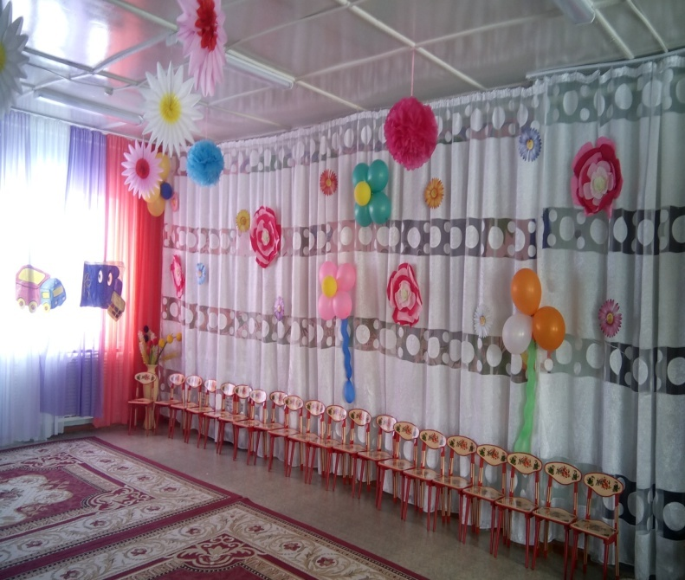
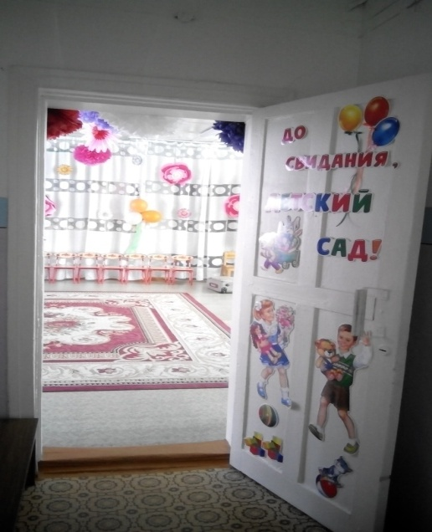
Ситуация:
Ева: «Кристина Сергеевна, я зашла в садик, а он такой красивый! Что у кого-то день рождение?»
Полина: «Да нет, ведь у нас скоро праздник-Выпускной! Мы с мамой уже наряд подбираем!»

Slide 4
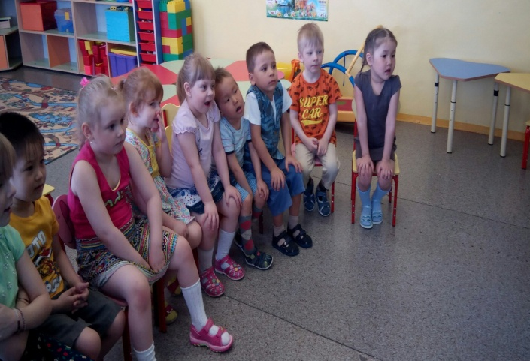
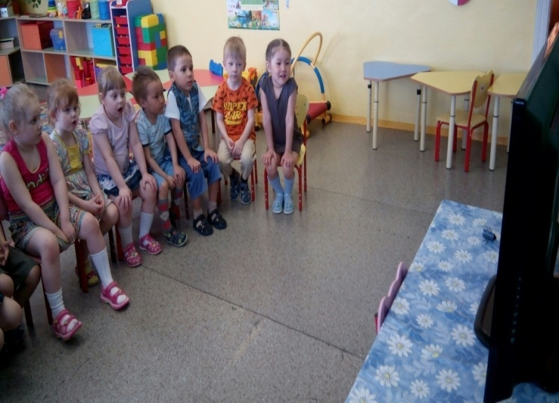
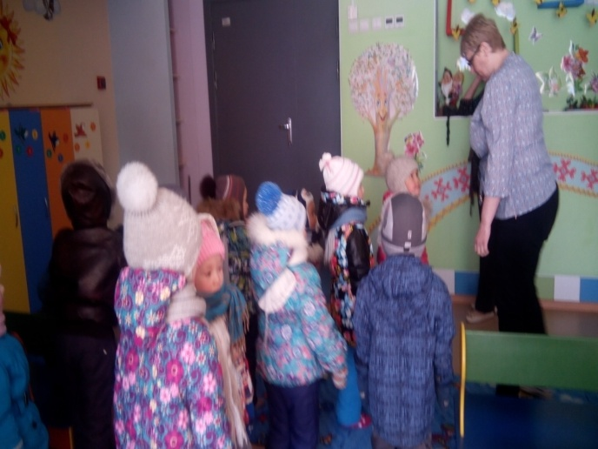
Пути исследования: Что значит этот праздник? Кого поздравляют в этот день? Зачем он нужен?

Slide 5
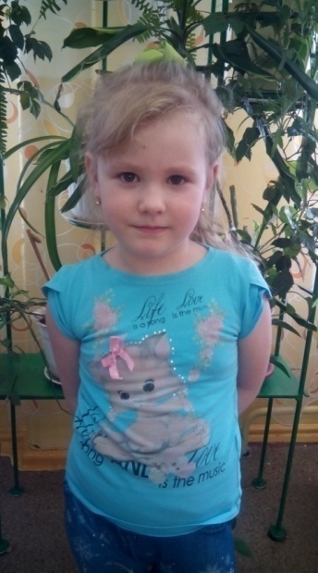
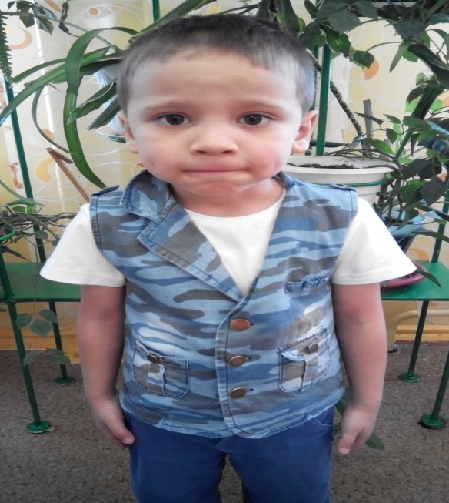
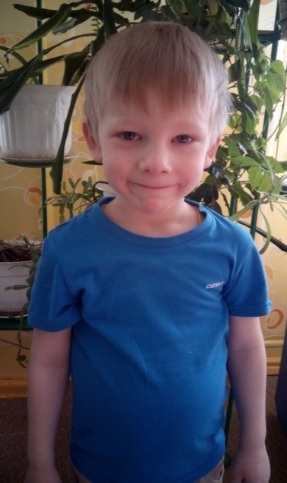
Ева: «Я думаю, лучше поздравить выпускников песней»
Как можно поздравить выпускников?
Ира: «А я думаю, поздравить выпускников стихотворением»
Даниил: «Я бы подарил игрушки»
Кирилл: «Можно угостить конфетами»

Slide 6
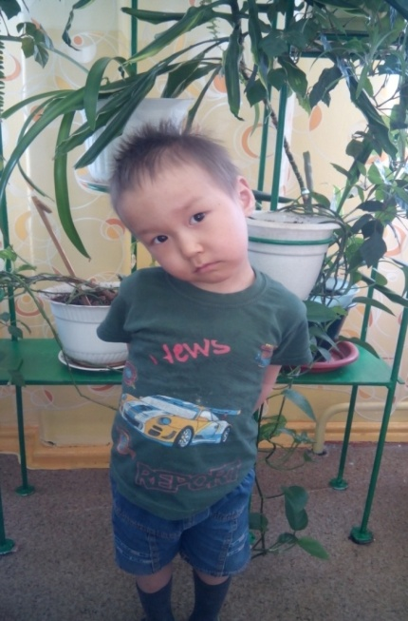
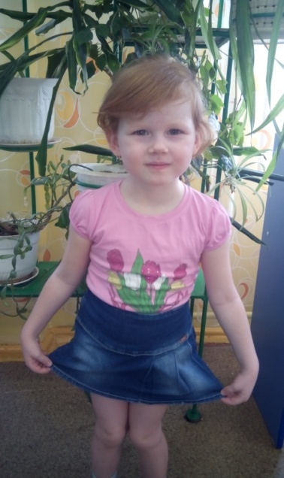
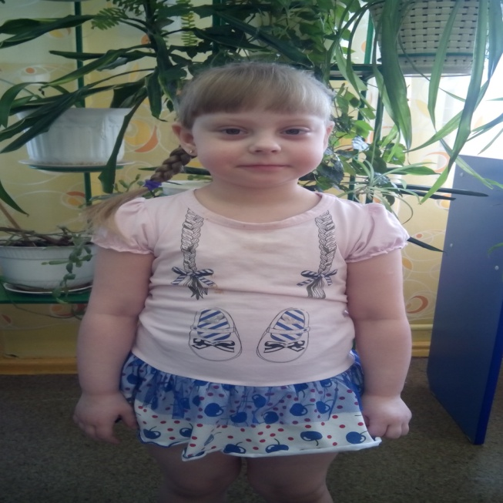
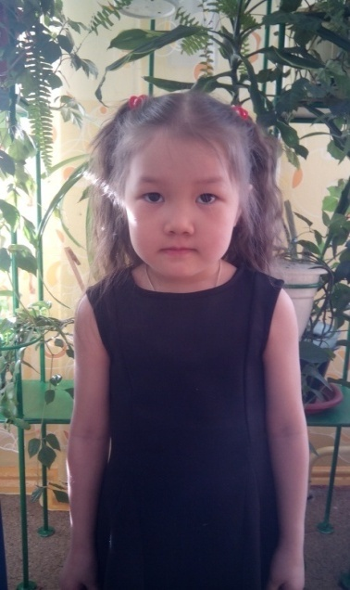
Матвей: «Я нарисовал бы цветы и подарил, это красиво»
Ксюша: «Я считаю, что можно подарить шарики, это весело»
Василиса: «Можно подарить торт»
Марианна: «Можно сделать игрушки, и подарить»

Slide 7
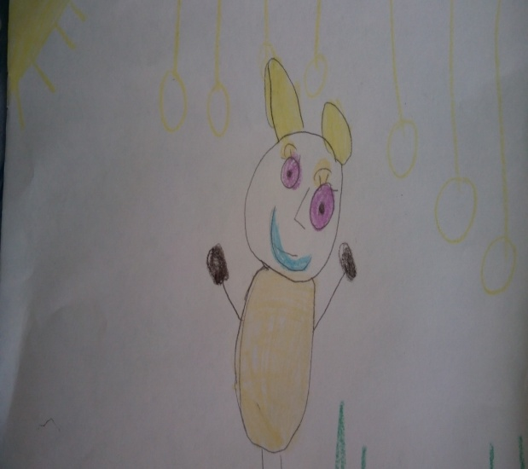
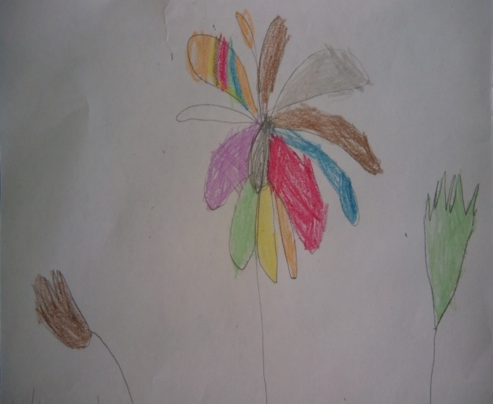
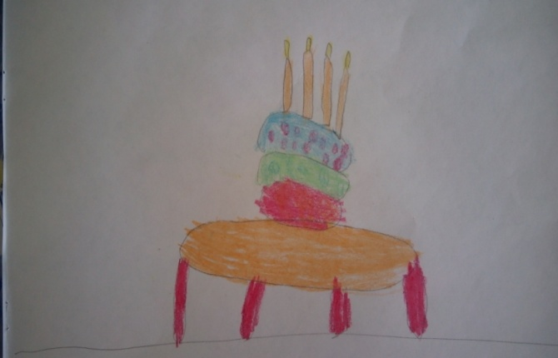
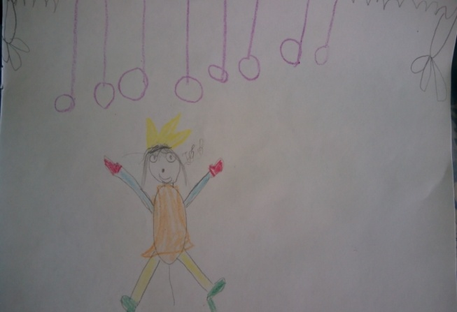
Рисунки детей
Рисунок Марианны. (Сделать игрушки)
Рисунок Матвея. (Подарить цветы)
Рисунок Василисы. (Подарить торт)
Рисунок Евы. (Спеть песню)

Slide 8
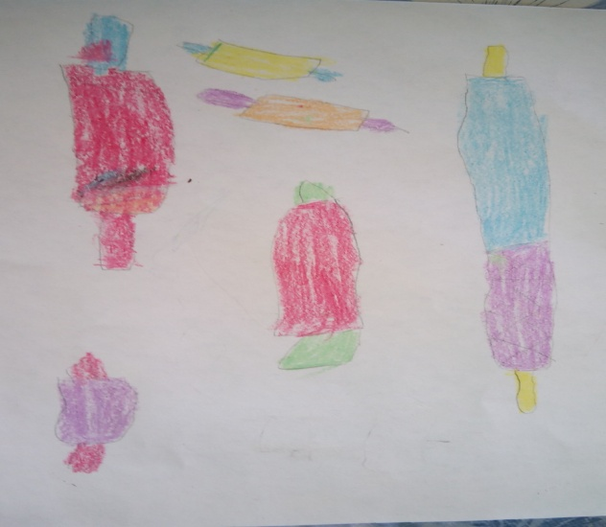
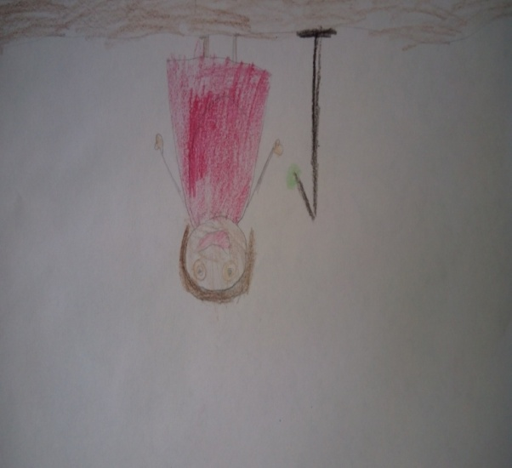
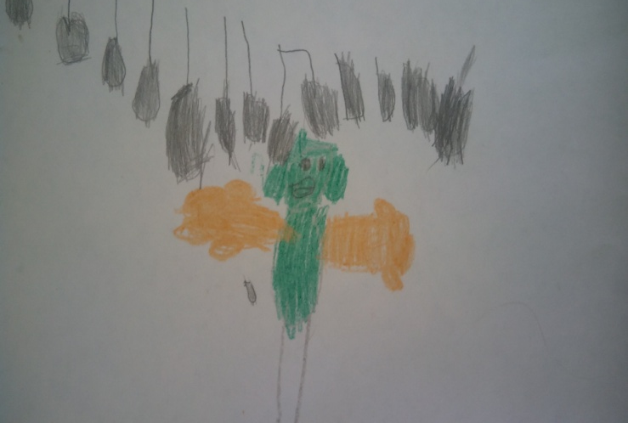
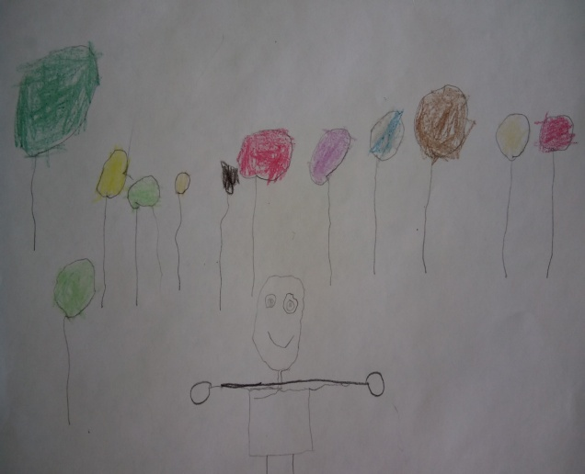
Рисунок Кирилла. (Угостить конфетами)
Рисунок Иры. (Подарить стихотворение)
Рисунок Даниила. (Подарить свои игрушки)
Рисунок Ксюши. (Подарить шарики)

Slide 9
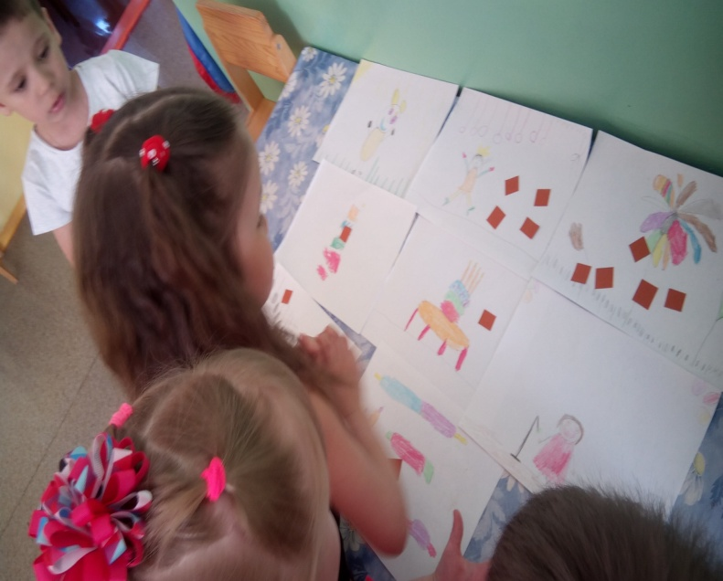
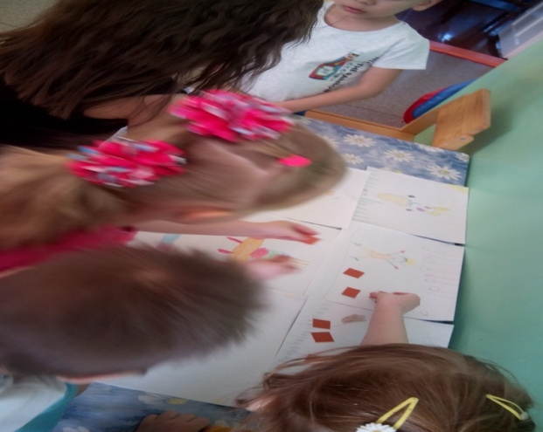
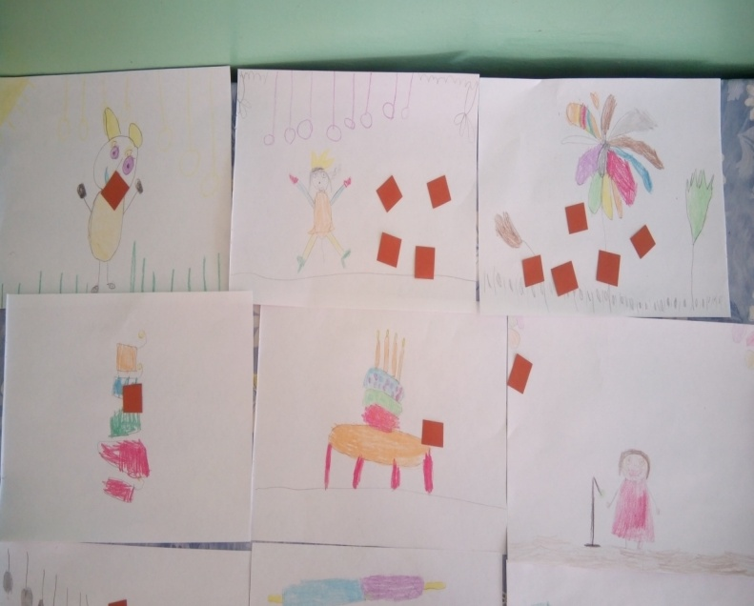
Голосование путем фишек

Slide 10
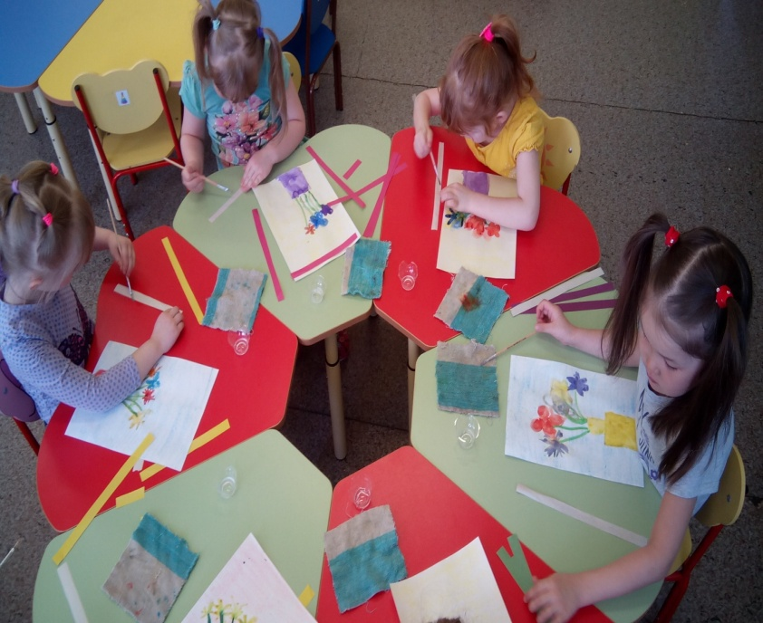
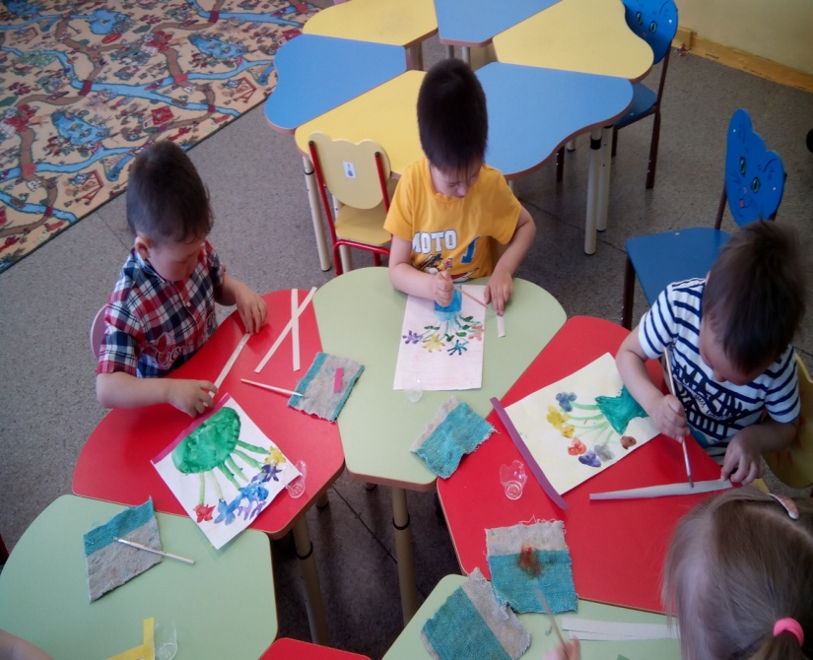
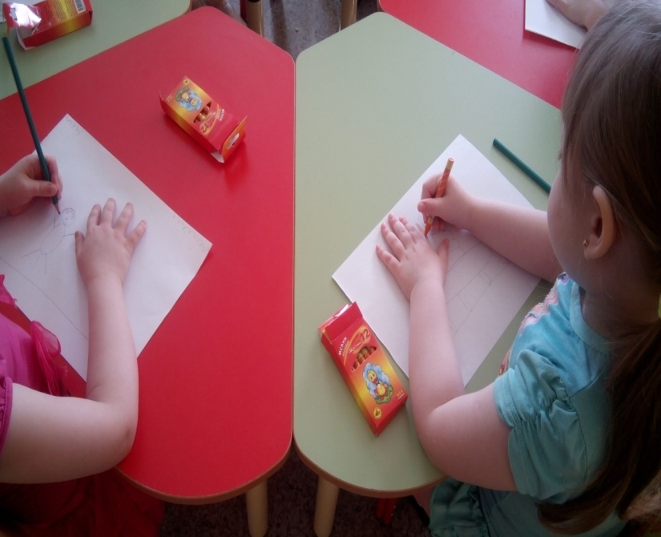
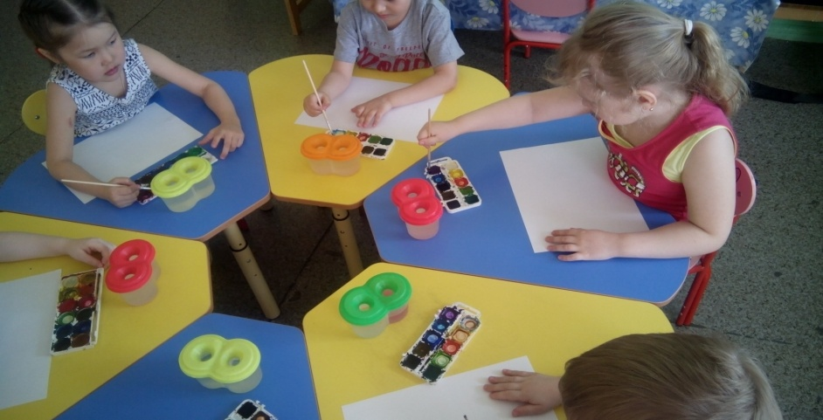
Реализация идеи ребенка

Slide 11
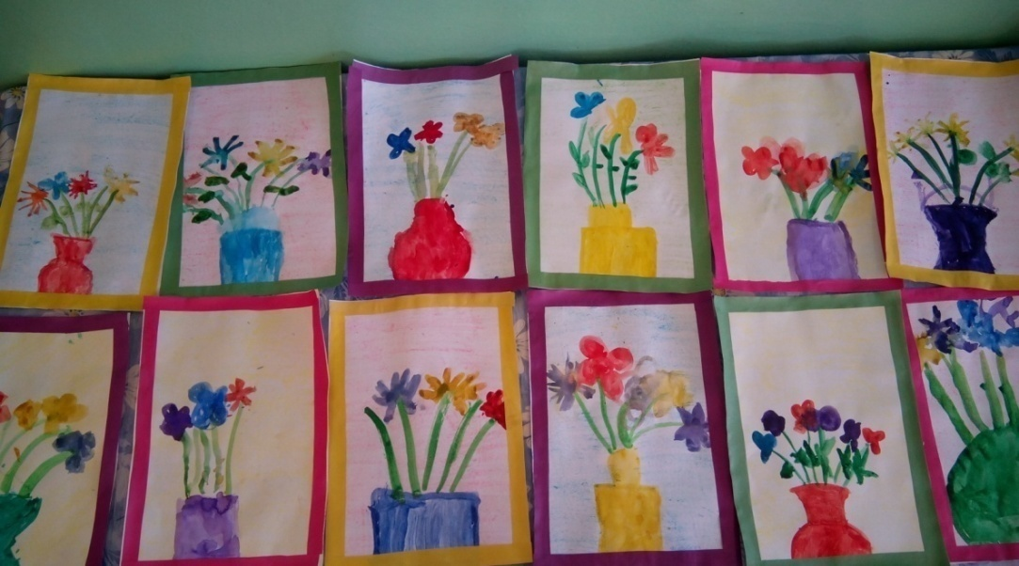
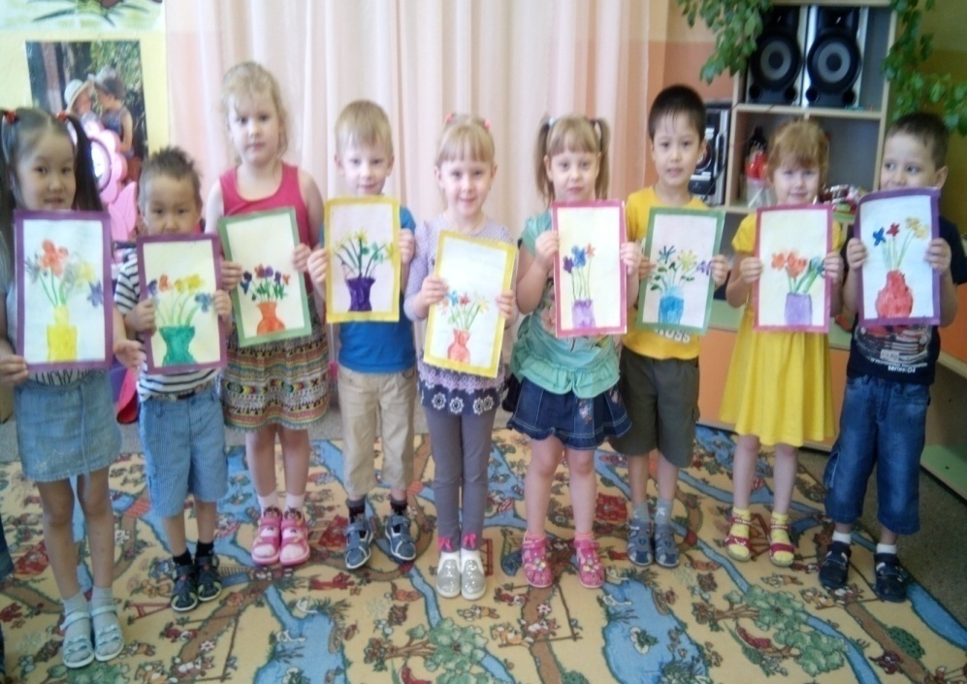
Подарок выпускникам

Slide 12
Спасибо за внимание!

